Slide 1

Меценатство в камені: архітектурні споруди Києва ХХ століття, збудовані за кошти єврейської громади
Виконали Волощук Софія Юріївна та Новік Євгенія Вікторівна, учениці в Київському ліцеї “Школа сучасної освіти АСЕ”
Науковий керівник: Погосян Ірина Сергіївна, вчителька мовно-літературного курсу в Київському ліцеї “Школа сучасної освіти АСЕ”

Slide 2


01
МЕТА:
Дослідити вплив єврейської громади 20 ст. на вигляд сучасного Києва.
Про що наш проект:
02
АКТУАЛЬНІСТЬ:
Єврейські будівлі часто руйнуються або зникають, тому важливо їх досліджувати, щоб зберегти пам’ять про історію та культуру.
2

Slide 3
03
ЗАДАЧІ:
  Дослідити інформацію про єврейську архітектуру 20 століття
  Відвідати місця побудовані за кошти єврейської громади, які збереглися до нині
  Створити екскурсійний маршрут
3

Slide 4
Матеріали та методи:
Що використовували:
  Сервіс Power Point, для створення презентації
  Інформаційні джерела
  Використовували Google Maps для створення ескурсійної мапи
Що робили:
  За допомогою готових шаблонів Канви підібрали візуальний вигляд презентацї
  Підібрали доречний, візуально привабливий та доступний до читання шрифт
  Ознайомилися із вимогами цьогорічного конкурсу та виділили основні елементи, про які доцільно розповісти
4

Slide 5
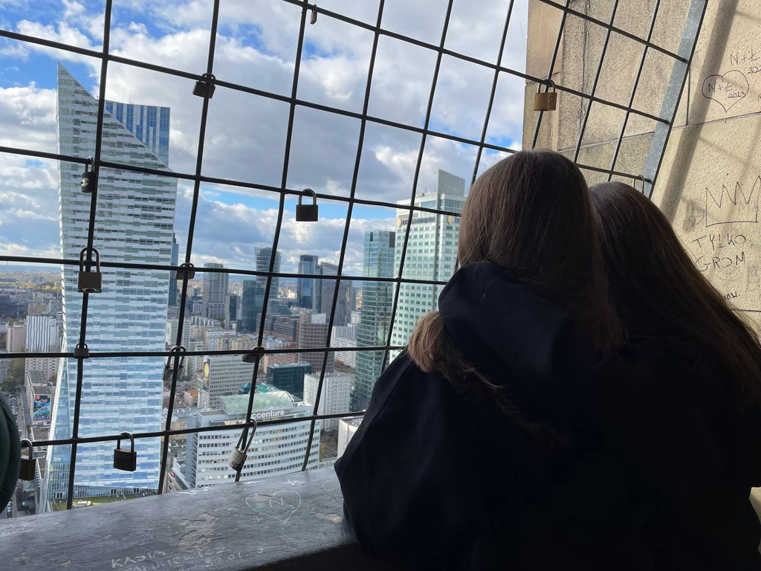
РЕЗУЛЬТАТИ
5

Slide 6
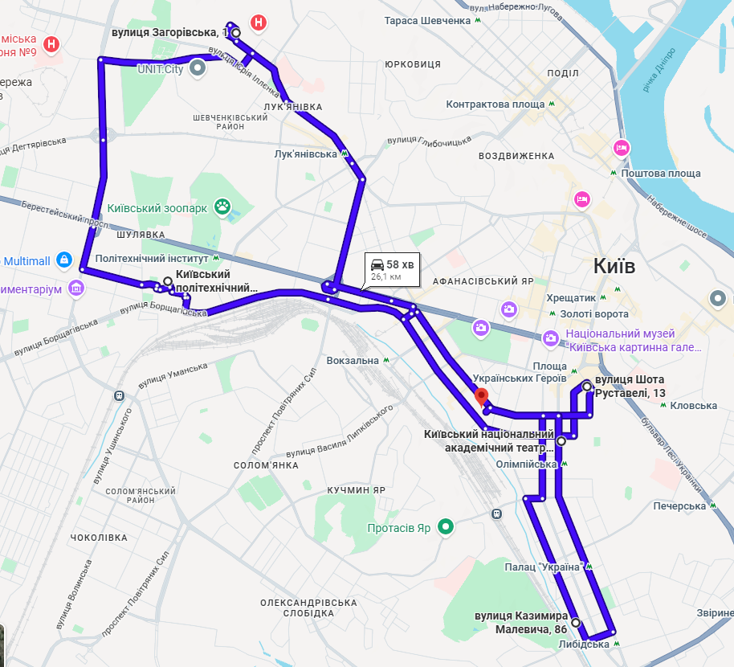
Екскурсійна мапа:
6
1
Синагога Бродського
вулиця Шота Руставелі, 13
2
Київський національний академічний театр оперети
вулиця Велика Васильківська, 53/3
3
Єврейський громадський центр "Халом"
5
вулиця Казимира Малевича, 86
1
4
4
Хабад-Любавич у Києві
вулиця Саксаганського, 67
2
5
Київський політехнічний інститут імені Ігоря Сікорського
Берестейський просп., 37
6
3
Київська обласна клінічна лікарня
вулиця Загорівська, 1

Slide 7
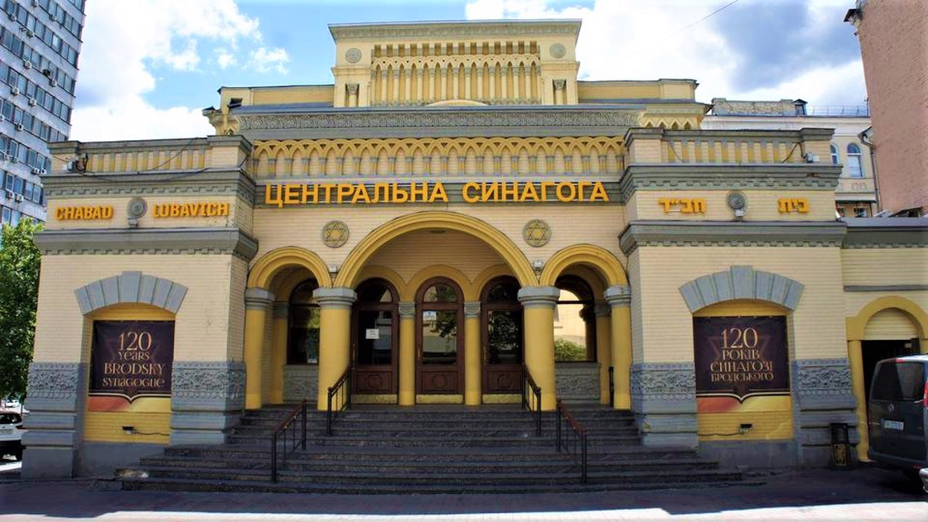
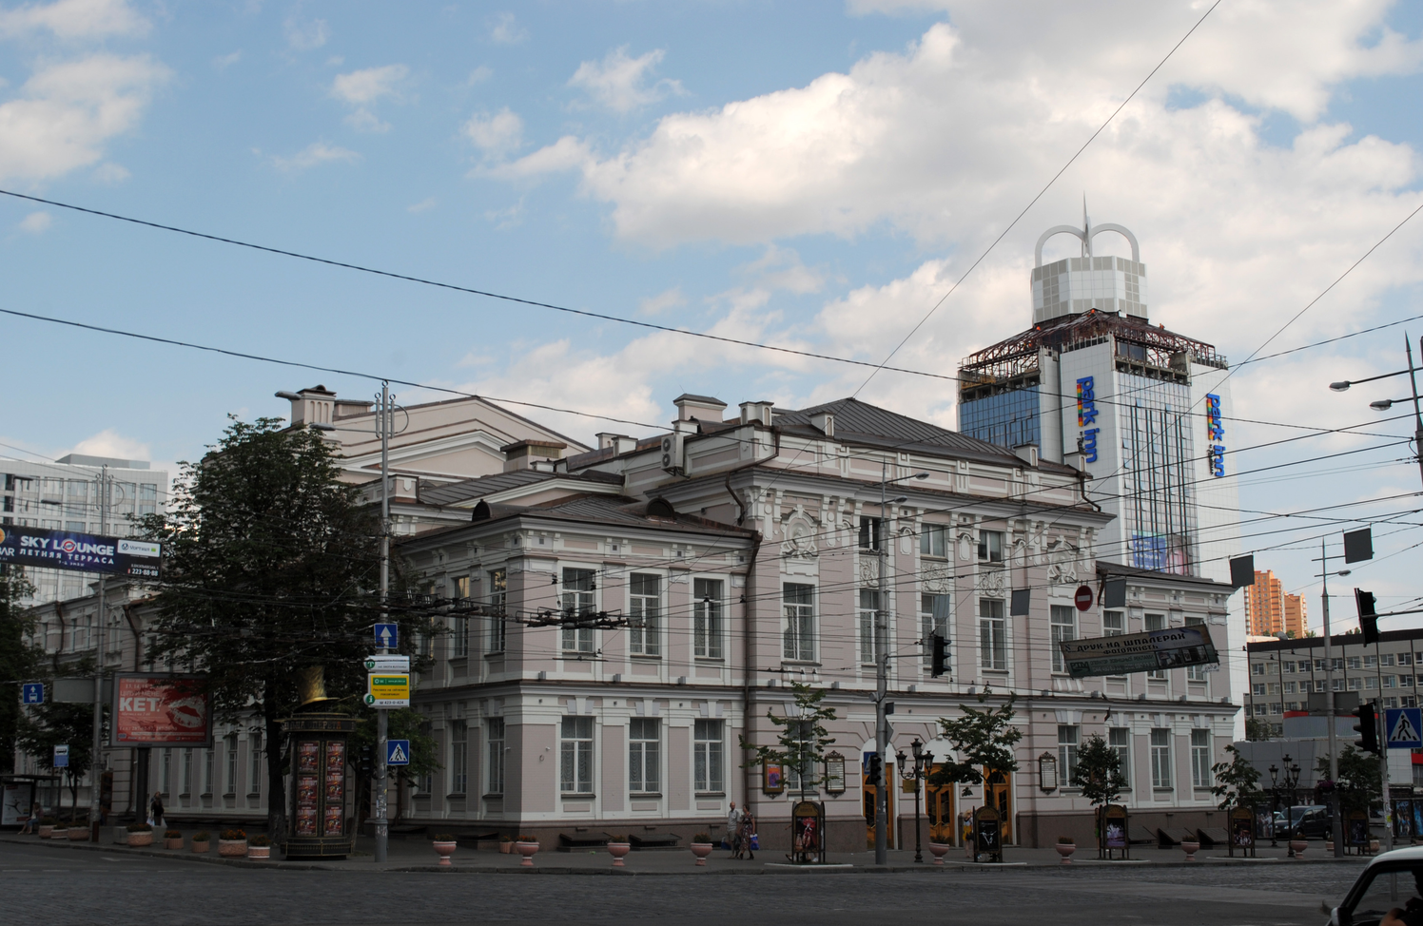
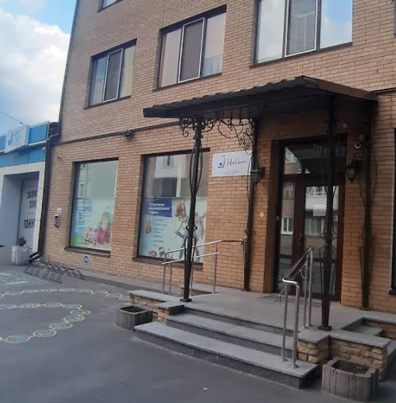
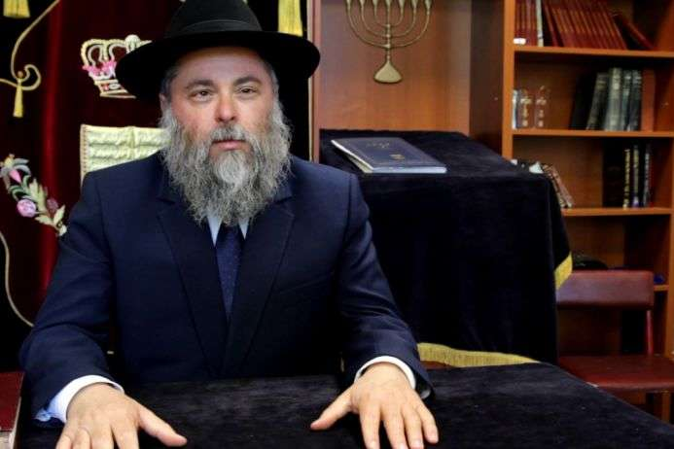
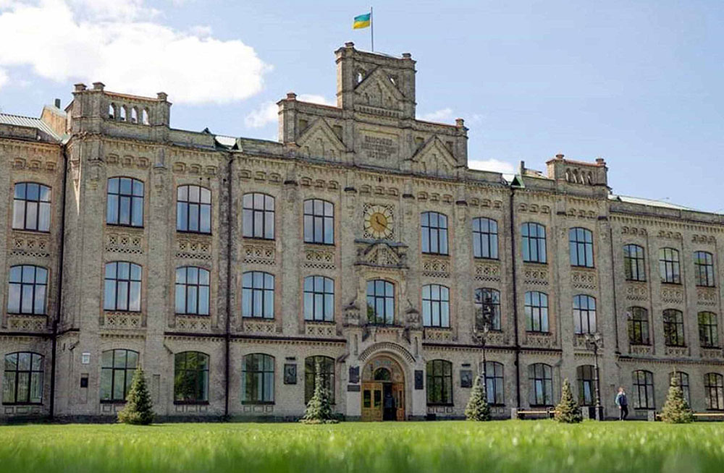
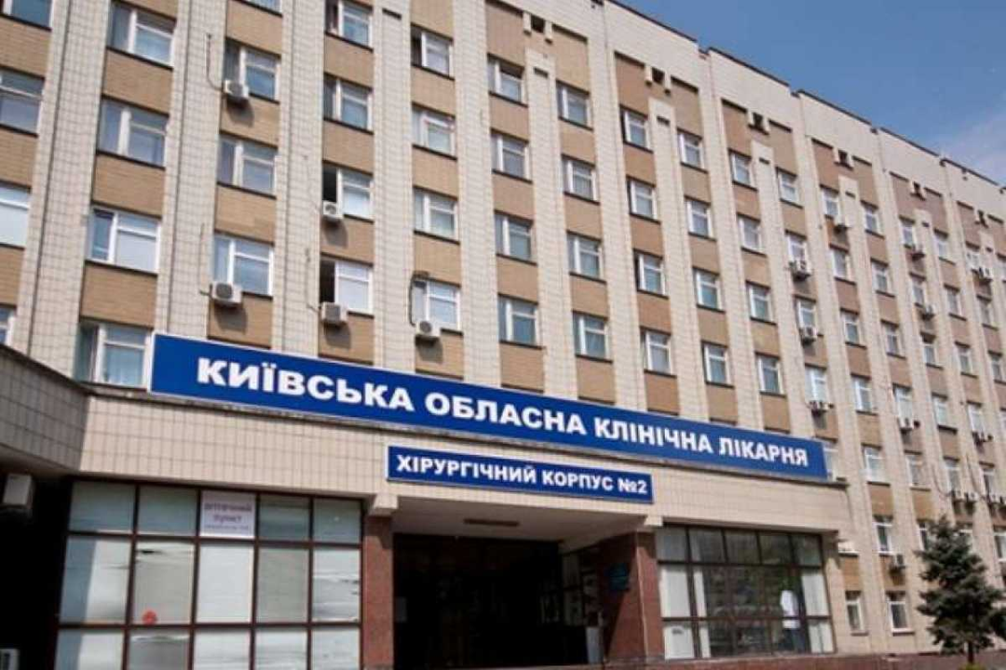
Фотографії:
1
2
3
https://travels.in.ua/ru/object/189/central-synagogue-brodsky-synagogue#google_vignette
Фото 3
Фото 2
4
5
6

Slide 8
Про ці місця:
Синагога Бродського (або Центральна синагога Києва) — це діючий релігійний і культурний центр, зведений у 1897–1898 роках за кошти мецената Лазаря Бродського. Будівля є визначною пам'яткою архітектури в неомавританському стилі та розташована в самому центрі столиці.
Київський національний академічний театр оперети — це єдиний в Україні театр у своєму жанрі та один із найстаріших осередків музично-театрального мистецтва, розташований у будівлі колишнього Троїцького народного дому.
Єврейський громадський центр "Халом" — це культурно-освітній простір у Києві, створений для підтримки єврейської громади та збереження традицій.
1
2
3
Єврейська громада «Бейт Менахем Київ Хабад Любавич», яку очолює головний рабин Києва Йонатан Маркович, займається розвитком єврейського життя, освітніми проєктами, благодійністю та кошерним харчуванням.
Національний технічний університет України «Київський політехнічний інститут імені Ігоря Сікорського» — один із найбільших і найпрестижніших технічних університетів України та Європи, заснований у 1898 році.
Київська обласна клінічна лікарня (КОКЛ) — це багатопрофільний державний медичний заклад, що надає спеціалізовану допомогу за понад 25 напрямками.
4
5
6

Slide 9
Висновок:
У нашій роботі ми дослідили архітектурні споруди Києва, які були збудовані за кошти єврейської громади у 20 столітті. А також єврейські громадські центри. Ми прочитали багато інформації, знайшли цікаві факти та відвідали деякі з цих місць.
Також ми опрацювали матеріал і зробили екскурсійну мапу. У результаті ми дізналися більше про історію міста і внесок євреїв у його розвиток.

